Slide 1
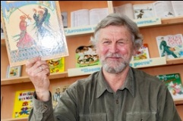
Начало- середина- конец
По книге Георгия Юдина
«Заниматика для
первоклашек»

Slide 2
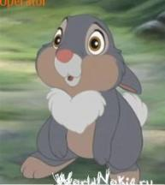
Мишка шёл по лесу и просто так улыбался. Вдруг из кустов выскочил зай- чонок и, выта- ращив глаза, закричал:

Slide 3
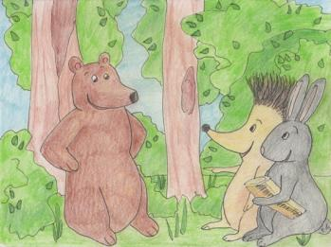
- Не ходи туда! Там про страшное рассказывают! - Про страшное?! Это я люблю, - сказал медвежонок и смело вышел на поляну.

Slide 4
На поляне сидели разные звери, а посередине, на высоком пеньке, стоял самый старый и самый мудрый в лесу чёрный ворон.

Slide 5
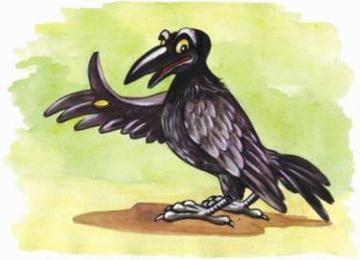
- Несмотря на то, что зайчонок испугался и убежал, я продолжаю свою лекцию и повторяю, нравится это кому-нибудь или нет, всё в мире имеет Начало, Середину и Конец.

Slide 6
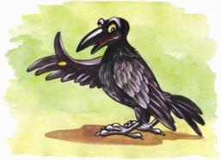
- Как конец?- вздрогнул Мишка.- И у медведей так? - У всех!- сердито каркнул Ворон.

Slide 7
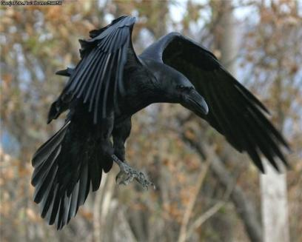
-Какой он всё-таки неприятный, этот старикашка Ворон, - передёрнув плечами, сказала красавица лиса.

Slide 8
- А придумал это не я,- глянув на лису, сказал Ворон. – так было всегда. Все удручённо молчали.

Slide 9
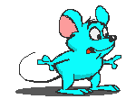
- А! Я догадался!- радостно пискнул мышонок Мыша. - Дедушка Ворон говорит о том, что вот, например, у змеи есть начало – это голова, середина – это туловище и хвост – это конец.

Slide 10
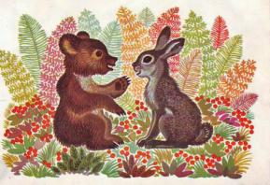
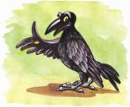
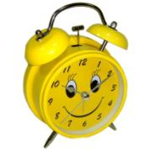
- Ничего подобного!- отрезал Ворон. – Я говорил не о вещах, которые можно увидеть и потрогать, а о времени, увидеть и потрогать которое нельзя.
Ха! Нельзя!- громко сказал Мишка. – Да я будильник и видел, и сто раз трогал.
Будильник – это не время. Это только железка с колёсиками, которая показывает невидимое, таинственное время, не имеющее
ни начала,
ни середины,
ни конца.

Slide 11
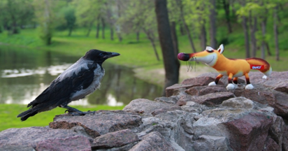
Все почему-то молча уставились на небо.
А у Земли тоже есть начало, середина и конец?-робко спросил мышонок Мыша.
-Конечно. Но как и когда точно появилась Земля , не знают даже самые знаменитые учёные. Известно только, что сначала она была не такой, как сейчас.
Без охотников?- встрепенулся лисёнок.

Slide 12
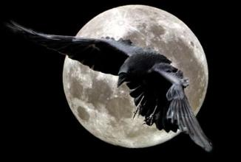
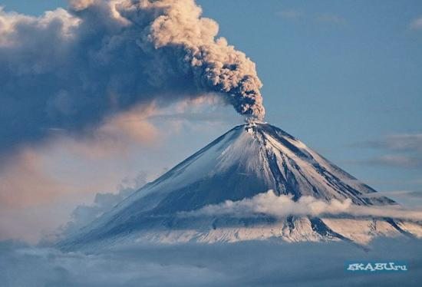
Без единого живого существа. Одни грохочущие вулканы, раскалённые камни и дым. Сейчас это её прошлое, и ему примерно 4600 миллионов лет.
- Такая старая? – ужаснулся лисёнок.

Slide 13
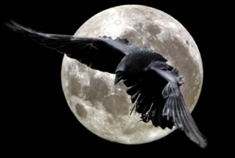
- И ничего и не старая, - рассердился Ворон. Никто ведь не знает, сколько еще миллионов лет проживёт Земля. Может, в десять раз больше, чем она уже жила. Значит, её можно считать ещё молодой. Вот, например, я, столетний ворон, вдруг проживу ещё лет двести, и будет мне в будущем триста лет. Значит, сейчас меня можно называть …
Стареньким воронён-
ком! - простодушно
подсказал медвежонок.

Slide 14
Итак,- тихо сказал Ворон, -всё в мире имеет начало, середину и конец, к сожалению. Прошлое, настоящее и будущее…
А мне больше нравится будущее, чем конец, - громко
сказал Мишка.-
Потому что тогда
есть надежда на
Продолжение.

Slide 15
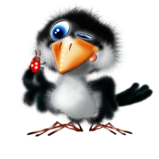
1) Как называется начало недели, середина и конец?
Вопросы для
любознательных

Slide 16
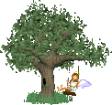
2) С какого числа начинается и каким числом заканчивается каждый месяц?
Вопросы для
любознательных

Slide 17
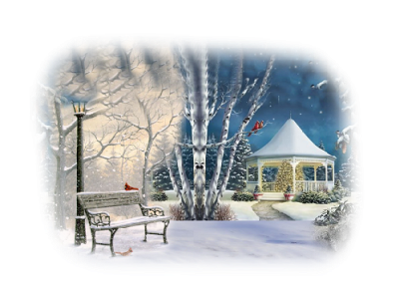
3) С какого месяца начинается и каким месяцем заканчивается каждый год?
Вопросы для
любознательных

Slide 18
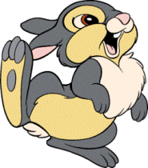
Вопросы для
любознательных

Slide 19
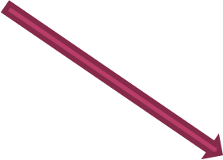
Установи связь событий. Соедини стрелками связанные между собой события из левого и правого столбиков.
Что сначала- что потом
Надвигается
чёрная туча.
Наступила весна.
Пришла ночь.
Мама вернулась домой.
Рассвело.
В лесу проснулись птицы.
Скоро хлынет дождь.
Прилетают птицы.
Мы будем играть.
Я ложусь спать.

